Slide 1
PHÒNG GD&ĐT QUẬN LONG BIÊN
TRƯỜNG TH SÀI ĐỒNG
CHÀO MỪNG CÁC THẦY CÔ VỀ DỰ GIỜ
Môn: Tin học
Lớp: 3
GV: Nguyễn Vũ Hải Linh

Slide 2
1
2
3
6
4
5

Slide 3
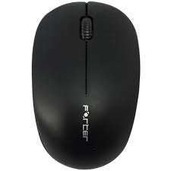
Khởi động trò chơi Blocks
Nháy đúp chuột

Slide 4
Mở ván chơi mới
Cách 1. Ấn phím F2 trên bàn phím
Cách 2. Vào File/ chọn New

Slide 5
Thoát khỏi trò chơi Blocks
Nháy chuột vào nút

Slide 6
Ai nhanh hơn?

Slide 9
Skill
1. Nháy chuột lên mục Skill.
Big Board
2. Chọn mục Big Board để chơi với nhiều ô và nhiều hình vẽ khác nhau hơn.

Slide 10
Nhanh mắt - nhanh tay
Luyện rèn trí nhớ

Slide 11
Trò chơi Blocks
Hãy cùng đến với trò chơi
Blocks rèn luyện, tăng cường nhớ nhanh
Nháy đúp biểu tượng bật ngay
Rất nhiều ô sắc vàng tươi gọi mời
Khi chuột nháy một ô vuông
Hình vẽ được lật, em càng thêm vui
Nếu hai hình vẽ khác nhau
Nháy vào ô tiếp sẽ quay về đầu
Phải tìm hình vẽ giống nhau
Nhanh làm biến mất càng nhiều ô vuông.
Nếu mà em đã giỏi hơn
Skill, Big Board càng thêm nhiều hình
Trò chơi đơn giản thông minh
Lại tăng trí nhớ, vui càng thêm vui!

Slide 12
Ứng dụng: “Memory card”

Slide 13
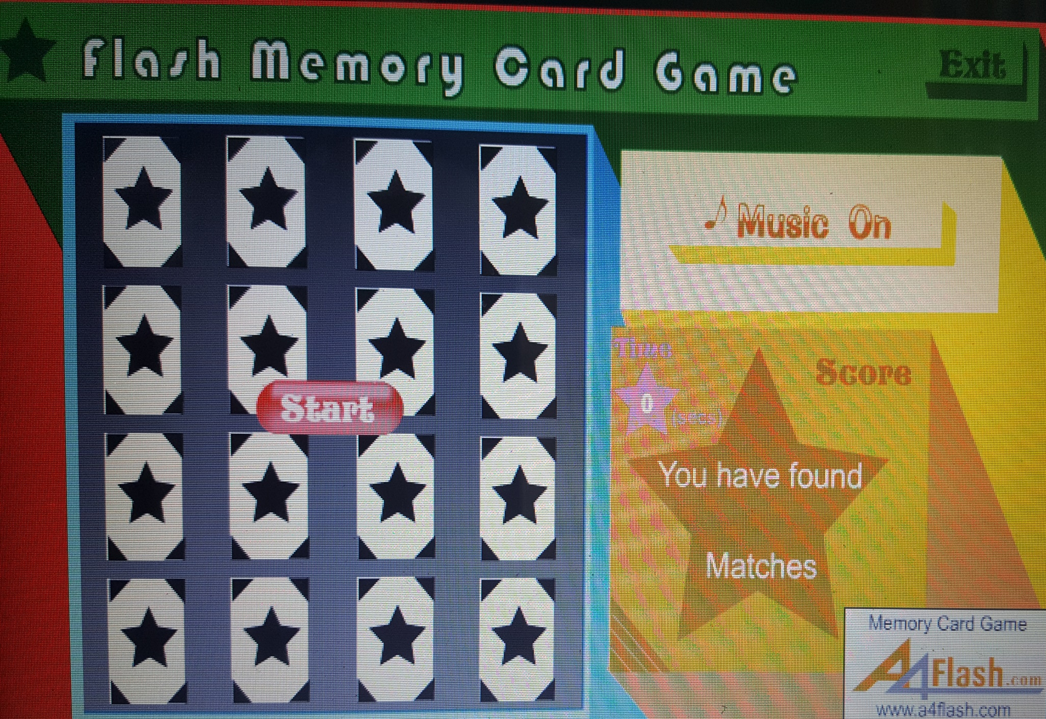

Slide 14
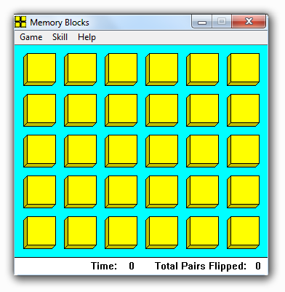
Trò chơi BLOCKS
Ứng dụng memory

Slide 16
Xin chân thành cảm ơn các thầy cô!

